Slide 2
Histórico
Constituição Federal – art. 20, § 1º
Assegurou aos Estados, ao Distrito Federal, aos Municípios e aos órgãos da administração direta da União, participação no resultado ou compensação financeira pelo resultado da exploração de recursos hídricos para fins de geração de energia elétrica.

Slide 3
Histórico
Lei Federal 7.990/89*
Institui a Compensação Financeira aos Estados, Distrito Federal e Municípios cujas áreas tenham sido afetadas ou venham ser afetadas por reservatórios de aproveitamentos hidrelétricos.
* Alterada pelas Leis 9.648/98 e 9.984/00

Slide 4
Histórico
Lei Federal 8.001/91*
Define os percentuais de distribuição da Compensação Financeira de que trata a Lei nº 7.990, de 28 de dezembro de 1989, e dá outras providências.
*Alterada pelas Leis 9.433/97, 9.993/00 e 9.984/00

Slide 5
Histórico - Regulamentações da ANEEL
Resolução 66/2001 – Estabelece diretrizes e procedimentos para a fixação e atualização da Tarifa Atualizada de Referência - TAR
Resolução 67/2001 – Estabelece o procedimento para o cálculo e recolhimento da Compensação Financeira
Resolução 87/2001 – Divulga os percentuais das áreas inundadas por reservatórios
Resolução 88/2001 – Estabelece a metodologia para rateio da Compensação Financeira
Resolução 89/2001 – Estabelece os valores dos coeficientes de repasse por regularização a montante

Slide 6
Arrecadação
CF_{i} = 6,75% x EG_{i} x TAR
Onde:
CF é a Compensação Financeira para o mês i
EGi é a energia gerada pela usina em MWh no mês i
TAR é a Tarifa Atualizada de Referência

Slide 7
TAR – Fixada com base no preço médio de venda da energia para as distribuidoras excluindo encargos setoriais, tributos e custos de transmissão da energia.
2014- TAR = R$ 79,87
(Resolução Homologatória n° 1654/2013)
A TAR é revista de 4 em 4 anos e atualizada anualmente pelo IPCA

Slide 8
Questões Relevantes
Quem paga a Compensação Financeira?
Usinas Hidrelétricas com concessão e potência maior que 10 MW.
Quem não paga?
PCH (até 30 MW); e
Autoprodutor cuja instalação consumidora esteja localizada no mesmo município da usina hidrelétrica.

Slide 9
Como é feita a distribuição dos recursos da Compensação Financeira?
Compensação Financeira = 6,75% x Energia Gerada x TAR
6,00% x Energia Gerada x TAR
0,75% x Energia Gerada x TAR
Estados 45%
Municípios 45%
Ministério do Meio Ambiente 3%
Ministério de Minas e Energia 3%
Fundo Nac. de Des. Cient. e Tec. 4%
Ministério do Meio Ambiente
Esta parcela é destinada à Agência Nacional de Águas - ANA para implementação da Política Nacional de Recursos Hídricos e do Sistema Nacional de Gerenciamento de Recursos Hídricos

Slide 10
Como é feito o rateio entre os Municípios?
Por meio de dois critérios:
Ganho de Energia por Regularização da Vazão dos rios – Benefícios que um reservatório pode ter sobre a quantidade de energia gerada em outras usinas.
Área Inundada – % área inundada por reservatórios de usinas hidrelétricas.

Slide 11
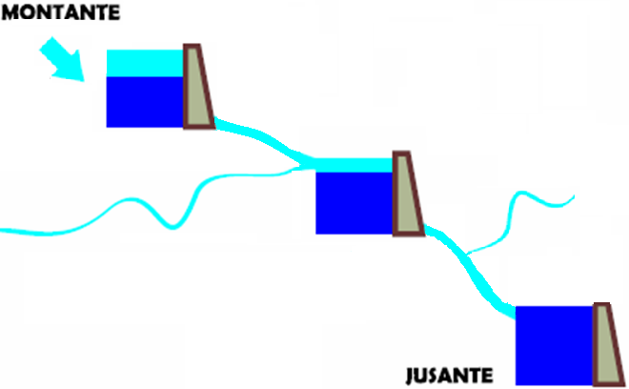
Ganho de Energia por regularização de vazão

Slide 12
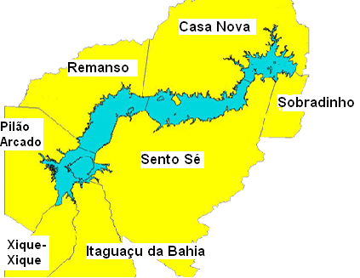
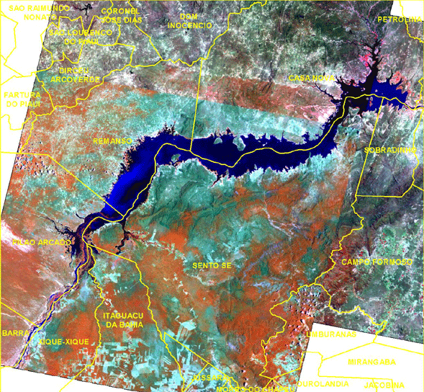
% Área Inundada
UHE Sobradinho

Slide 13
Quando a usina começa a pagar a Compensação Financeira?
Quando inicia a operação comercial da primeira unidade geradora.

Slide 14
Como funciona a Compensação Financeira?
Mês_{i}
Mês_{i +1}
Mês_{i + 2}
Dia 30
Geração MWh
Dia 20
50 dias
Empresa informa a geração do mês_{i}
Empresa efetua pagamento referente ao mês_{i}
A STN (BB) distribui os recursos

Slide 15
Por que o valor da Compensação Financeira varia todo mês?
A Compensação Financeira é calculada mensalmente com base na energia gerada das usinas. Por isso os valores variam mês a mês.
A energia gerada em cada usina não é definida pela própria empresa. Quem diz quanto e quando gerar é o ONS – Operador Nacional do Sistema Elétrico, que considera a demanda de energia e as condições hidrológicas de cada região.

Slide 16

Como obter mais informações sobre a Compensação Financeira?
Site da ANEEL:
www.aneel.gov.br

Slide 17
Contato
Superintendência de Concessões e Autorizações de Geração - SCG
Telefone: (61) 2192-8753

